Slide 1
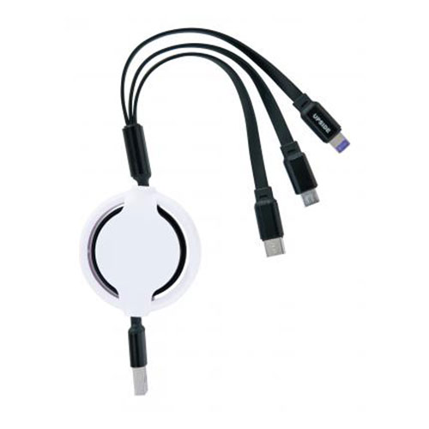
【提案書】
3type充電ケーブル
特徴
Lightning、microUSB、Type-Cのコネクタをこれひとつで持ち歩ける非常に便利な充電ケーブルです。給電コードは110センチまで引き出すことができます。
商品写
納期
納期スペース
仕様
素材：ケーブル/熱可塑性エラストマー 収納ケース/ABS樹脂 キャップ/ポリエチレン
サイズ：全長約110cm(使用時) 全長約25cm(収納時)
包装：ヘッダー付ジッパーポリ袋入り
お見積
お見積りスペース

Slide 2
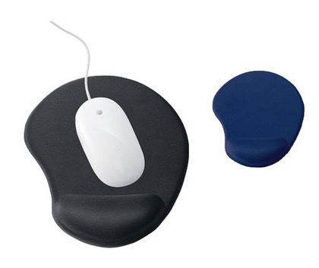
【提案書】
クッションマウスパッド
特徴
プリント面が広いため、オリジナルのノベルティグッズとして使用すれば効果的にPRできるマウスパッドです。クッション付きのため疲れにくい点もポイントです。是非ご活用ください。
納期
納期スペース
仕様
素 材：PU､ポリエステル
サイズ：約195×226×15mm
付属品：取説付
備 考：ロイヤルネイビー・マットブラック
お見積
お見積りスペース

Slide 3
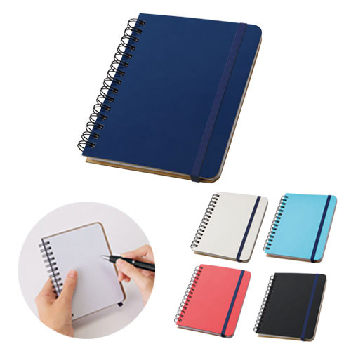
【提案書】
デイリーユースミニノート
特徴
ノベルティ用として人気が高く、どんな用途にも利用できる5mm方眼のミニノートです。カラーバリエーションはホワイト、ブラック、ネイビー、ブルー、レッドの5色からお選びいただけます。
納期
納期スペース
仕様
素 材 ： 紙(約60枚)､ポリエステル 他
サイズ ： 105×138×10mm
包 装 ： OPP袋
お見積
お見積りスペース

Slide 4
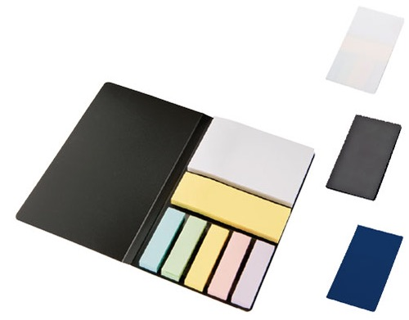
【提案書】
ブックメモ付箋(L)
特徴
コンパクトで持ち歩きにも便利なブック型のメモ付箋、Lサイズです。三種類の付箋がセットになっておりますので用途に合わせて使い分けられるため、とても便利で有難がられるアイテムです。
納期
納期スペース
仕様
素 材：紙(各色約50枚)､PP 他
サイズ：79×135×6mm（包装形態：OPP袋）
備 考：ロイヤルネイビー・リアルブラック・スノーホワイト
お見積
お見積りスペース

Slide 5
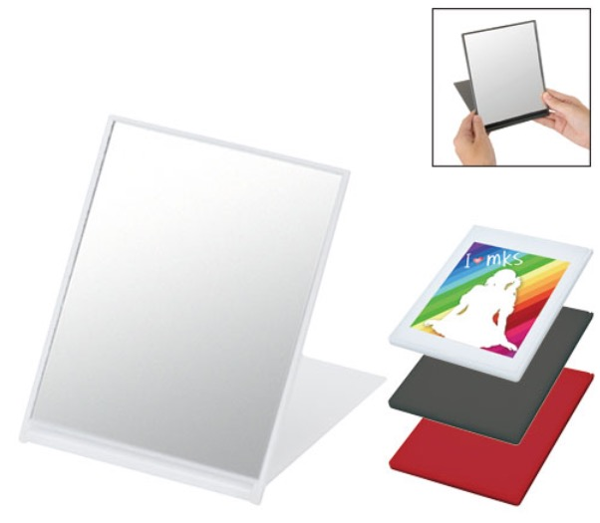
【提案書】
フロストスクエアミラー(L)
特徴
透け感のあるフロストな見た目がオシャレなスクエアタイプのLサイズミラーです。カバー部分にはフルカラーのオリジナルプリントが可能ですので、特に女性向けのノベルティグッズにおすすめ！
納期
納期スペース
仕様
素 材：PS､ガラス 他
サイズ：125×166×8mm（包装形態：PP袋）
備 考：フロストレッド・フロストブラック・フロストホワイト
お見積
お見積りスペース

Slide 6
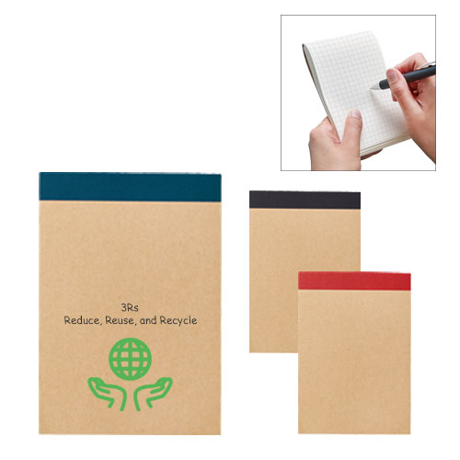
【提案書】
リサイクルA6メモパッド
特徴
地球環境に優しい再生紙を使用したA6サイズのリサイクルメモパッドです。とてもシンプルなデザインで、どんなオリジナル名入れでもマッチしますので、ノベルティ用などにおすすめです。
納期
納期スペース
仕様
素 材：再生紙(約80枚)
サイズ：103×148×9mm（包装形態：OPP袋）
備 考：再生紙使用（R）マーク（本体裏面）
ブルー、レッド、ブラック
お見積
お見積りスペース

Slide 7
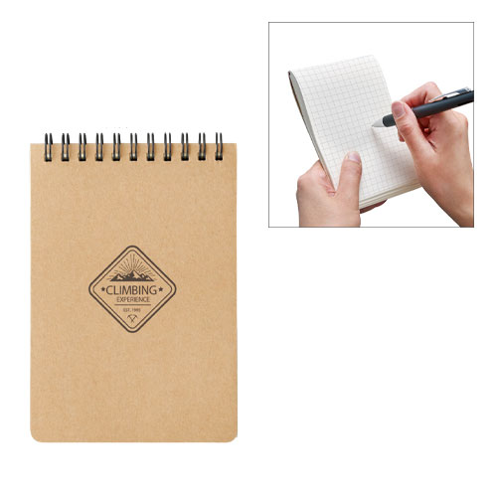
【提案書】
リサイクルA6リングメモ
特徴
地球環境に優しい再生紙を使用したA6サイズのリサイクルリングメモです。とてもシンプルなデザインで、どんなオリジナル名入れでもマッチしますので、ノベルティ用などにおすすめです。
納期
納期スペース
仕様
素 材：再生紙(約60枚)､スチール 他
サイズ：103×153×7mm（包装形態：OPP袋）
備 考：再生紙使用（R）マーク（本体裏面）
ナチュラル
お見積
お見積りスペース

Slide 8
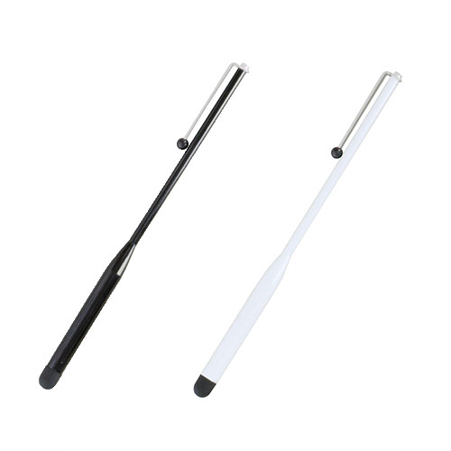
【提案書】
スリムタッチペン
特徴
業界最スリムクラスで持ち歩きにも非常に便利なタッチペンです。グッドデザイン賞受賞アイテムで、見た目にもおしゃれ。手帳のペンホルダーにボールペンと一緒に収納することも可能。
納期
納期スペース
仕様
カラー展開：ブラック,ホワイト
素材：真鍮、シリコーンゴム 他
サイズ：122(mm)
包装：OPP袋、台紙
備考：取説付(台紙面)、対応機器/スマートフォン、タブレットPCなど
お見積
お見積りスペース

Slide 9
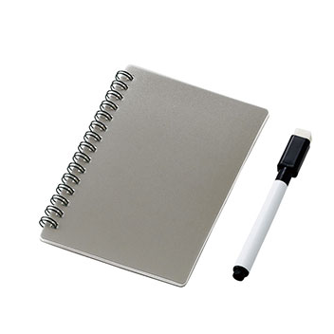
【提案書】
ホワイトボード型ミニノート
特徴
ミニノート型のホワイトボードです。会議やミーティングに非常に便利な上、ホワイトボードフィルムが3枚セットになっており、消したくない内容はフィルムを被せて保存することが可能。
納期
納期スペース
仕様
カラー展開：ブラック,ホワイト
素材：紙、PP 他
サイズ：本体/100×140×11(mm)、マーカー/114〈mm)
包装：OPP袋
備考：ホワイトボード3枚(6ページ)、クリアシート3枚、ホワイトボード専用マーカー1本、取説付
お見積
お見積りスペース

Slide 10
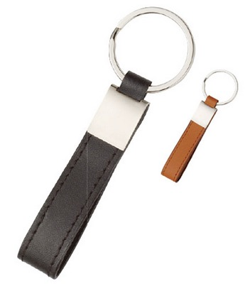
【提案書】
レザーベーシックキーホルダー
特徴
本物志向の方におすすめの、スプリットレザーを使用したシックで高級感のあるキーホルダーです。カラーバリエーションは全3色ありますのでオリジナル名入れに合わせてお選びください。
納期
納期スペース
仕様
素 材：牛革(スプリットレザー)､スチール 他
サイズ：約32×110×5mm
包 装：OPP袋
備 考：リアルブラック・キャラメルブラウン
お見積
お見積りスペース

Slide 11
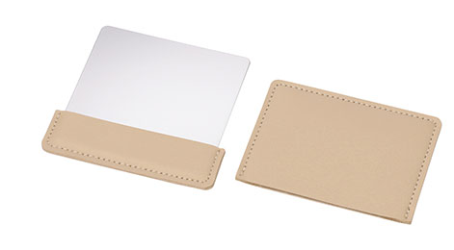
【提案書】
カバー付ステンレスミラー
特徴
ステンレス製で割れる心配がないシンプルなミラーと、すっきりとした上品な専用カバーのセットです。イベントやキャンペーンのノベルティ用としてもおすすめのアイテムです。
納期
納期スペース
仕様
素材：PU・ステンレススチール
包装：台紙付ポリ入
お見積
お見積りスペース

Slide 12
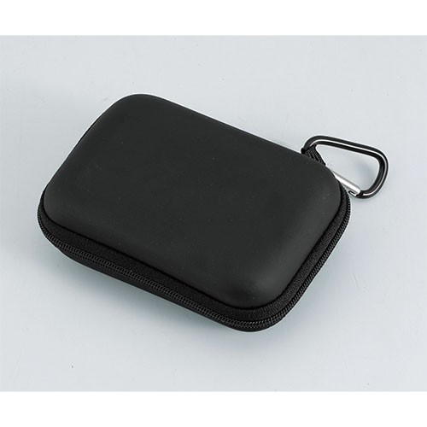
【提案書】
マルチハードケース(カラビナ付き)
特徴
カラビナ付きでバッグなどにも取り付けることができ、ハード素材である程度の衝撃などにも耐えられる便利なケースです。モバイルバッテリーやUSBメモリの携帯用におすすめ。
商品写
納期
納期スペース
仕様
素材：ポリウレタン、ポリエステル、アルミニウム
サイズ：約115×80×40mm
包装：ポリ袋入
備考：名入れ可能
お見積
お見積りスペース

Slide 13
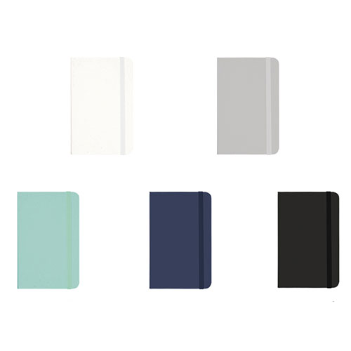
【提案書】
ハードカバーハンディノート
特徴
ハンディサイズで持ち歩きにも便利なノートです。PU素材を表紙に使用したハードカバータイプのため高級感があり、オープンキャンパスや会社説明会などのノベルティ用としても人気です。
納期
納期スペース
仕様
カラー展開：全5色
素材：紙(約80枚)、PU 他
サイズ：90×140×12(mm)
包装：CPP袋
お見積
お見積りスペース

Slide 14
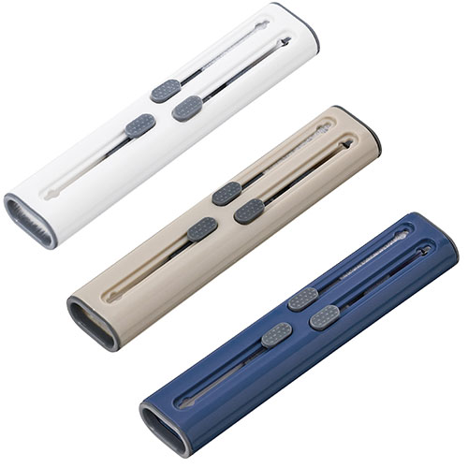
【提案書】
マルチガジェットクリーナー
特徴
クリーニングブラシ、ミニブラシ、金属スティック、スポンジと、4つのクリーナー機能がこれ1本に収まっており、スマホや周辺機器のお手入れに非常に役立つガジェットクリーナーです。
納期
納期スペース
仕様
カラー展開：全3色
素材：ABS他
サイズ：縦110×横23×高13(ｍｍ)
包装：化粧箱入
備考：300個以上元払いサービス
お見積
お見積りスペース

Slide 15
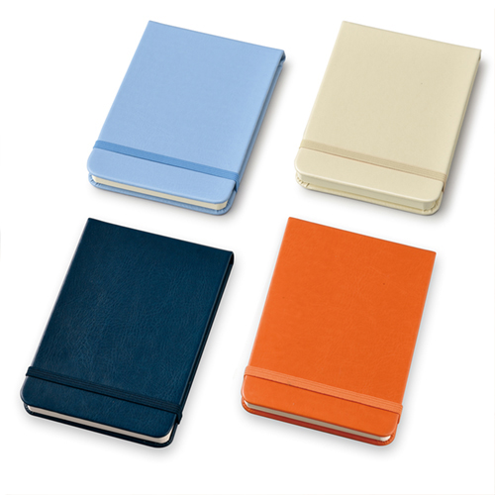
【提案書】
ハードカバーメモ A6
特徴
ミシン目付きで使い勝手が良く、オシャレなハードカバーも高ポイントなA6サイズのメモ帳です。カラーバリエーションはオレンジ、ネイビー、ブルー、ベージュの全4色展開。
納期
納期スペース
仕様
素 材 ： PU・紙
サイズ ： 142×100×17mm
包 装 ： ポリ入
備 考 ： ミシン目付メモ紙96枚(罫入48･無地48)
お見積
お見積りスペース

Slide 16
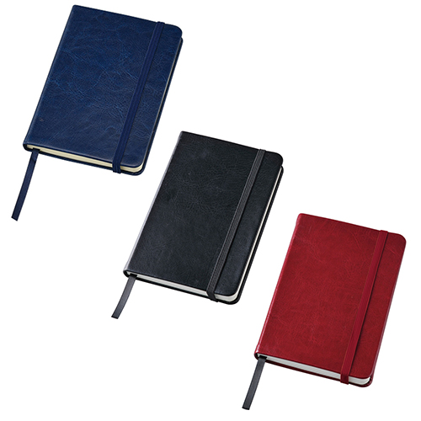
【提案書】
ハードカバーノート A6
特徴
本革のような重厚感のあるハードカバーが印象的で格好良いA6サイズのノートです。型押しでオリジナル名入れも可能です記念品などにも最適。カラー展開はレッド、ブラック、ネイビーの3色。
納期
納期スペース
仕様
素 材 ： PU・紙
サイズ ： 143×99×19mm
包 装 ： ポリ入
備 考 ： ノート96枚
お見積
お見積りスペース

Slide 17
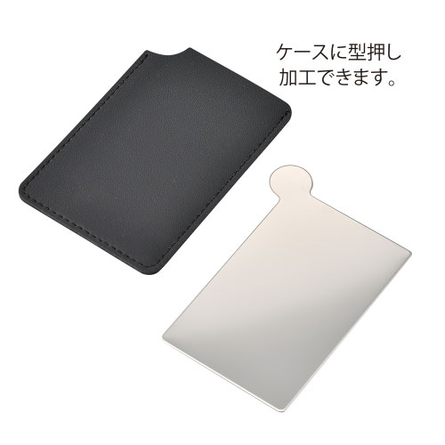
【提案書】
カード型ステンレスミラー
特徴
カードサイズな上、割れる心配のないステンレス素材で、持ち歩くにはとっても便利なコンパクトミラーです。名入れプリントも可能ですので、オリジナルグッズやノベルティアイテムに是非！
納期
納期スペース
仕様
素 材 ： ステンレススチール・PU
サイズ ： 68×99×3mm
包 装 ： 台紙付ポリ入 台紙サイズ/67×98mm
お見積
お見積りスペース

Slide 18
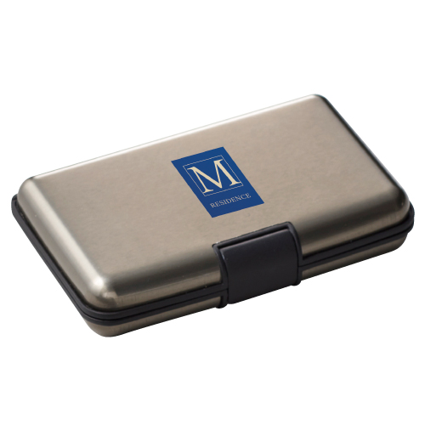
【提案書】
ポケットカードケース
特徴
蛇腹ポケットが整理しやすく取り出しやすい上、耐久性に優れた樹脂性素材も高ポイントなカードケースです。オリジナル名入れが可能なため、ライブや同人サークルのグッズ用にもおすすめ。
納期
納期スペース
仕様
カラー展開：全3色
素材：ABS・アルミニウム
サイズ：21×11×7mm
包装：包装袋
お見積
お見積りスペース

Slide 19
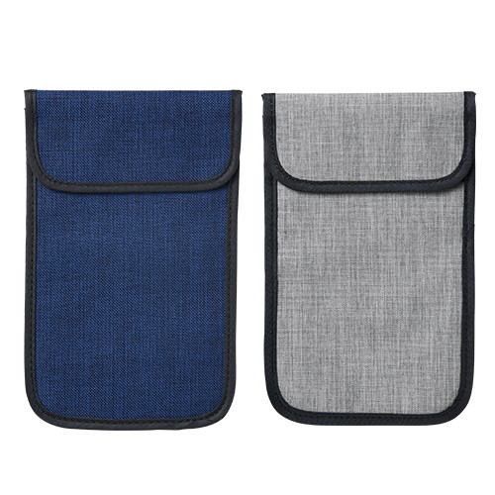
【提案書】
セキュリティポーチ
特徴
微弱電波を遮断する特殊な素材を使用した、スマホも入る大きめのセキュリティポーチ。クレジットカードやパスポートのスキミング、自動車のスマートキーのリレーアタックから守ってくれます。
納期
納期スペース
仕様
素 材：ポリエステル、銅（コーティング）
サイズ：約130×209mm（包装形態：透明袋）
重 量：約34g
備 考：ブルー・グレー
お見積
お見積りスペース

Slide 20
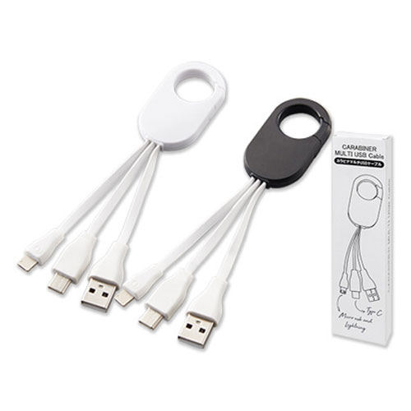
【提案書】
カラビナマルチUSBケーブル
特徴
3種類の端末に対応できる多機能なUSBケーブル。カラビナ式だからバッグなどに吊り下げて携帯しやすい仕様です。また、充電だけでなく写真などのデータ転送も可能です
納期
納期スペース
仕様
素 材 ： カラビナ：ABS、ケーブル：PVC
サイズ ： 本体部分：W30×D7×H53mm、ケーブル長さ：約86mm
重 量 ： 約24g
包 装 ： 化粧箱：W39×D17×H140mm
お見積
お見積りスペース

Slide 21
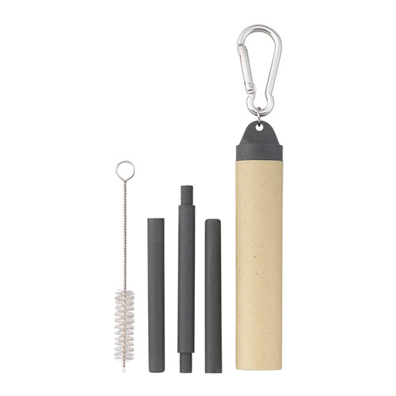
【提案書】
バンブーファイバーマイストロー
特徴
バンブーファイバー30％配合でエコなマイストローと専用ケースセット。洗浄ブラシ付きで清潔に何度も繰り返し使えます。また専用ケースにはオリジナルの名入れプリントも可能。
納期
納期スペース
仕様
素材：ケース：ポリプロピレン（バンブーファイバー30％配合）、アルミニウム ストロー：ポリプロピレン（バンブーファイバー30％配合） 専用洗浄用ブラシ：ステンレス鋼、ナイロン
サイズ：ケース:φ22×123mm ストロー:使用時全長225mm 専用洗浄ブラシ:全長104mm
包装：ポリ袋入
備考：セット内容:ストロー、カラビナ付き専用ケース、専用洗浄ブラシ
お見積
お見積りスペース

Slide 22
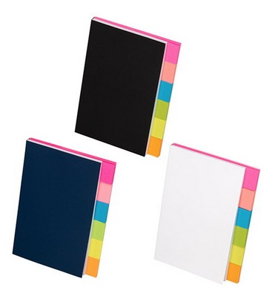
【提案書】
6+1付箋セット
特徴
用途に合わせて使い分けられる実用的でカラフルなふせんセットです。カバーの色は黒、ネイビー、白の3種類から選択が可能ですので、名入れするオリジナルデザインに合わせてお選びください。
納期
納期スペース
仕様
素 材：紙
サイズ：W74×H105×D7mm
包 装：PP袋入り
備 考：ふせん約30枚（無地)・約30枚×6種のふせん
黒 ネイビー 白
お見積
お見積りスペース

Slide 23
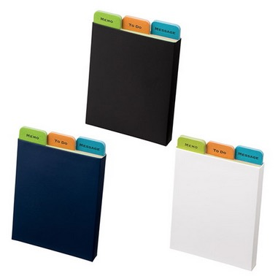
【提案書】
3typeメモ付箋
特徴
伝達事項の多いシーンなどでは大変に役立つメモふせんのセットです。専用のケース入りで持ち運び用にも重宝します。ケースは黒、ネイビー、白の3色から選択でき、オリジナル名入れも可能です。
納期
納期スペース
仕様
素 材：紙
サイズ：W74×H105×D7mm
付属品：紙ケース
包 装：PP袋入り
備 考：約30枚×3種のふせん
黒・ネイビー・白
お見積
お見積りスペース

Slide 24
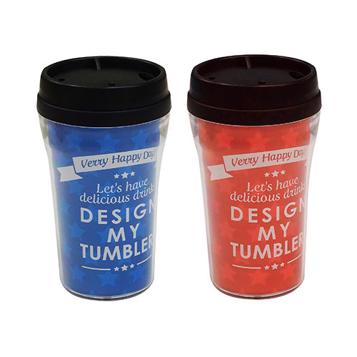
【提案書】
デザインマイタンブラー
特徴
好きなイラストや写真を入れればオリジナルなタンブラーにすることができる定番アイテムです。名入れプリントも可能ですので、イベントやキャンペーンのノベルティグッズなどにもおすすめ。
納期
納期スペース
仕様
カラー展開 ： 色指定不可
素 材 ： ポリスチレン・ポリプロピレン・ポリエチレン
サイズ ： Φ75×130mm
包 装 ： 化粧箱入
お見積
お見積りスペース

Slide 25
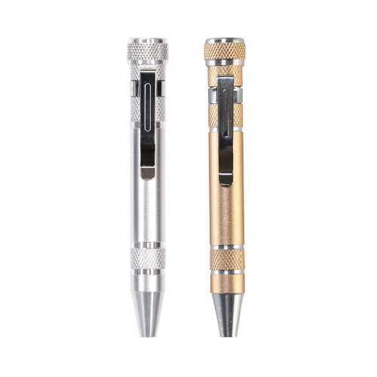
【提案書】
金色・銀色の工具ペン
特徴
ペンのようにすっきりとした見た目から持ち歩きにもとっても便利な工具セットです。ゴールドとシルバーの二色バリエーションから選択可能な上、オリジナル名入れも可能です。
納期
納期スペース
仕様
素 材 ： アルミ・スチール
サイズ ： φ15×110mm
包 装 ： 化粧箱入
備 考 ： 本体・プラスドライバー4本・マイナスドライバー4本
お見積
お見積りスペース

Slide 26
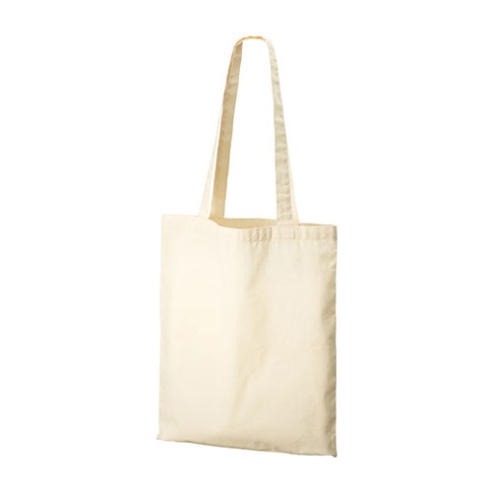
【提案書】
オーガニックコットンフラットショルダートート
特徴
オーガニックコットンを使用した地球環境にも優しいフラットタイプのトートです。長めの持ち手は肩掛けもできるため、シーンに合わせて持ち方を変えられるのがとっても便利です。
納期
納期スペース
仕様
素材：コットン
サイズ：本体/約330×390(mm)・持ち手/約25×650(mm)
お見積
お見積りスペース

Slide 27
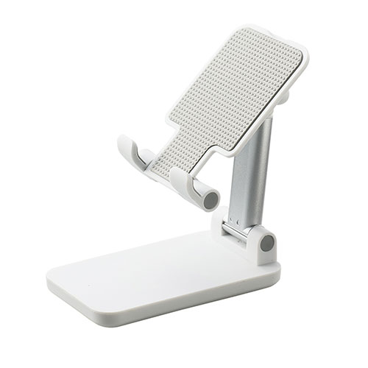
【提案書】
モバイルスタンド
特徴
仕事でもプライベートでも幅広く活用できるスマホスタンド。高さと角度調整が可能な上、滑り止めもついて安定感も抜群です。また折りたたむとコンパクトになり携帯も便利です。
納期
納期スペース
仕様
素材：PP・PS・PU
サイズ：110×67×30mm
包装：箱入 箱サイズ／118×72×35mm
お見積
お見積りスペース

Slide 28
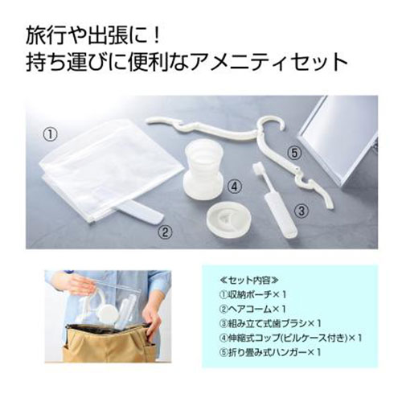
【提案書】
Withトラベル マイアメニティセット
特徴
組み立て式歯ブラシ、伸縮式コップ、折りたたみ式ハンガー、ヘアコームなどを、専用の収納ポーチに纒めたアメニティセットです。使い捨てプラの削減にも貢献できるグッズです。
商品写
納期
納期スペース
仕様
素材：収納ポーチ／PVC・ポリプロピレン ヘアコーム／ポリプロピレン 組み立て式ハブラシ／ポリスチレン・ナイロン 伸縮式コップ(ピルケース付き)／ポリプロピレン 折りたたみ式ハンガー／ポリプロピレン・アルミニウム
サイズ：収納ポーチ／約19.5×3.5×16cm ヘアコーム／13×3cm 組み立て式ハブラシ／全長11.7cm(収納時) 全長17.5cm(使用時) 伸縮式コップ(ピルケース付き)／直径7cm 高さ2.3cm(収納時) 口径6cm 高さ7.7cm(使用時) 折りたたみ式ハンガー／8×1×12.5cm(収納時) 41.5×1×17.5cm(使用時)
重量：77g 包装：なし
お見積
お見積りスペース

Slide 29
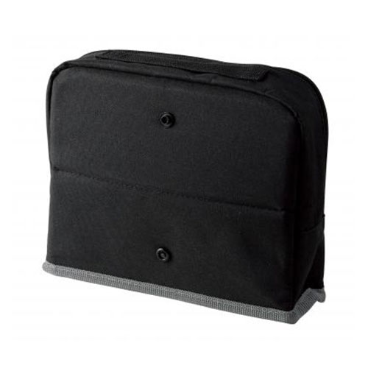
【提案書】
スタンドデスクポーチ
特徴
スタンドデスクポーチは、スマートフォンを縦でも横でも立てかけて視聴できる！モバイル周辺機器・文具収納にも使えるので、移動が多いリモートワーカー・学生に向けたノベルティに最適です。
商品写真
納期
納期スペース
仕様
素 材:ポリエステル(PVCコーティング)・ポリプロピレン・ポリアセタール
サ イ ズ : 約20×6×17cm
包 装 : ポリ袋入り
お見積
お見積りスペース

Slide 30
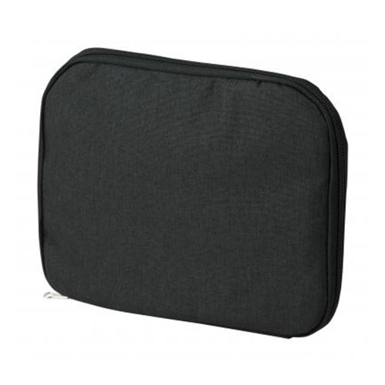
【提案書】
リバーシブルキャリングケース
特徴
出張時に重宝するリバーシブルのキャリングケースは、すっきりしたクラッチ型と持ち手付きのバッグ型両方で使用可能。外側と内側どちらにも名入れできて、ビジネス関連のノベルティに最適です。
納期
納期スペース
仕様
素材：ポリエステル(PVCコーティング)・ポリプロピレン・ポリアセタール・亜鉛合金
サイズ：約24.5×1.5×19cm
包装：ポリ袋入り
お見積
お見積りスペース

Slide 31
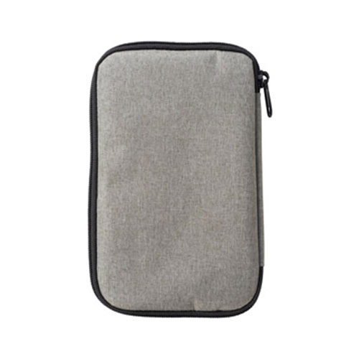
【提案書】
すっきり収納マルチポーチ
特徴
ゴムバンド式収納が多めで仕分けがしやすい。ペンやコスメの分別に便利なゴムバンドホルダー４つ付きの、すっきり収納マルチポーチ。通帳を収納できる大サイズのポケットが付いています。
納期
納期スペース
仕様
素材：ポリエステル・ポリウレタン
サイズ：190×120×25mm
包装：包装袋
お見積
お見積りスペース

Slide 32
【提案書】
オリジナルクリーナークロス
特徴
手の平サイズでスマホ画面やメガネ、モニターを傷つけずにキレイにふけるクリーナークロス。フルカラーで企業ロゴやイラスト・写真も色鮮やかにプリントできて、展示会用ノベルティに最適です。
商品写
納期
納期スペース
仕様
印刷：UVインクジェット
サイズ：W150×H150㎜以内
素材：ポリエステル
包装：個別袋入れ
お見積
お見積りスペース

